Slide 1
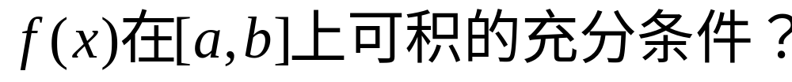
(1)f(x)在区间[a, b]上连续;
(2)f(x)在区间[a, b]上有界，有有限个间断点.
(1) 区间[a, b]换为无穷区间？
(2)f(x)在区间[a, b]上无界？

Slide 2
§5-4 反常积分
无穷限的反常积分
无界函数的反常积分

Slide 3
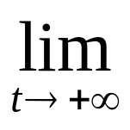
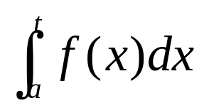
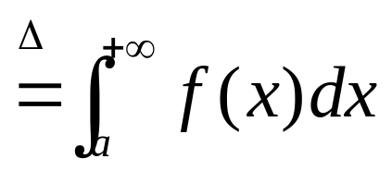
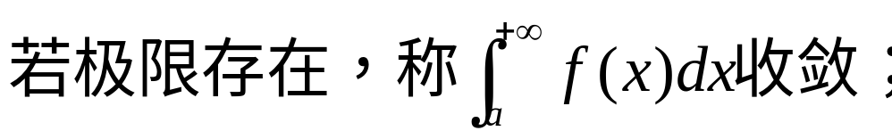

一、无穷限的反常积分

Slide 4
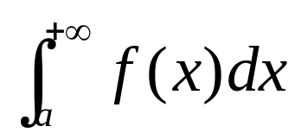
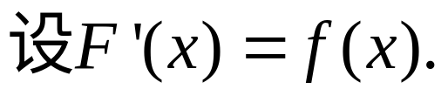
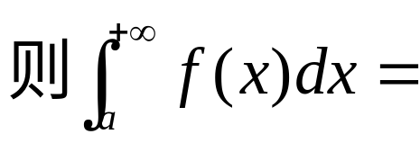
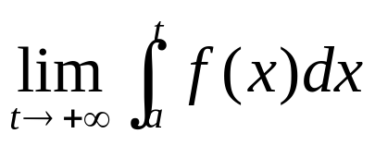
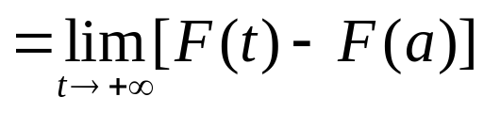
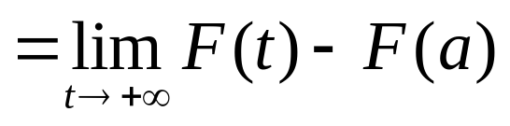
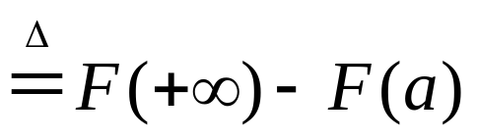
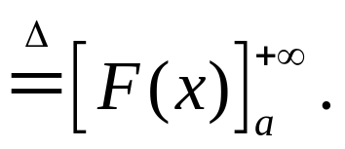
的计算：

Slide 5
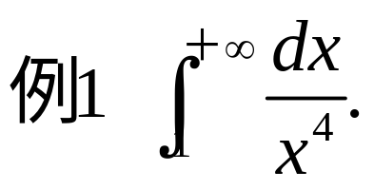
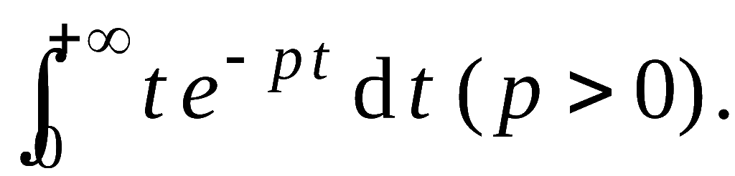






例2. 计算反常积分
机动 目录 上页 下页 返回 结束

Slide 6
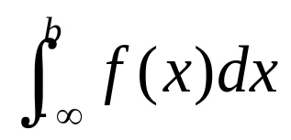
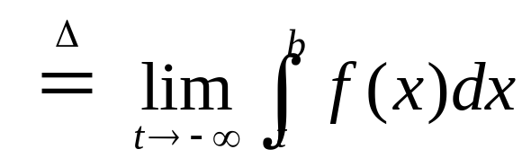
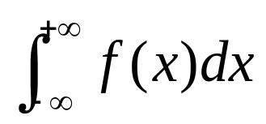
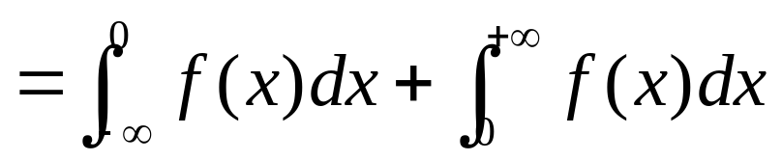

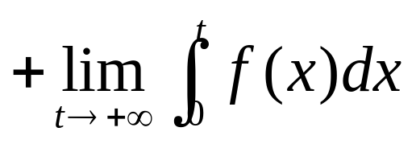
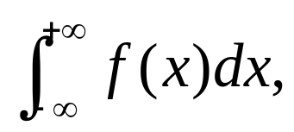
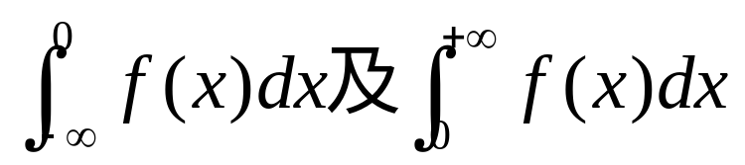
类似地，可定义
注：对于
只有当
均收敛时，方称原积分收敛；否则，为发散。

Slide 7
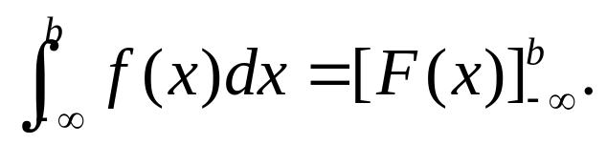
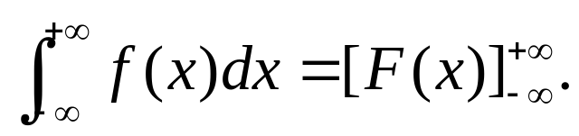
类似地，可计算

Slide 8
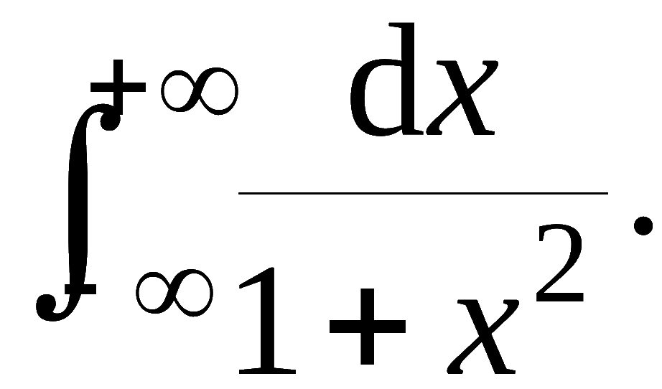
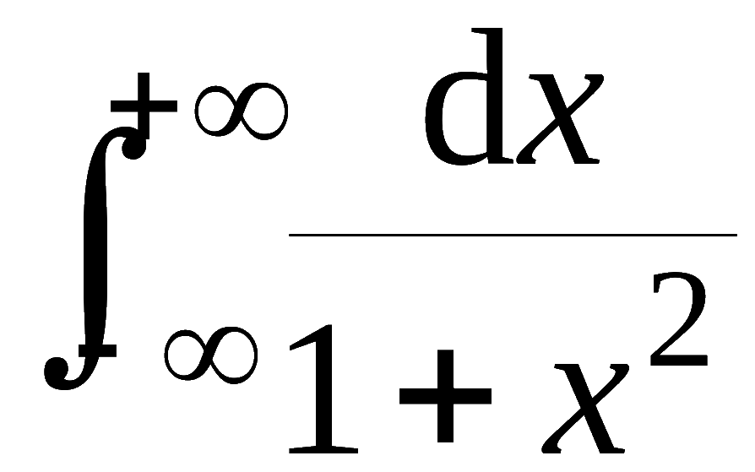
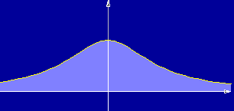
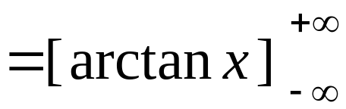

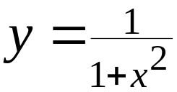
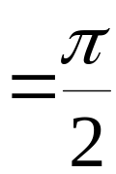
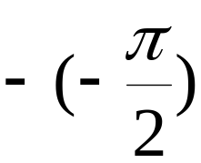



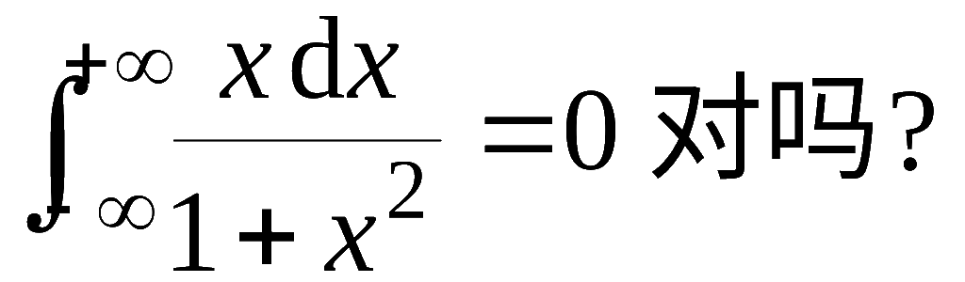
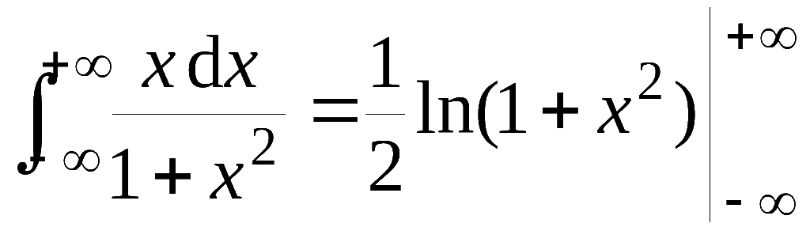
例3. 计算反常积分
解:
思考:
分析:
原积分发散 !
注意: 对反常积分, 只有在收敛的条件下才能使用
“偶倍奇零” 的性质,
否则会出现错误 .
机动 目录 上页 下页 返回 结束

Slide 9
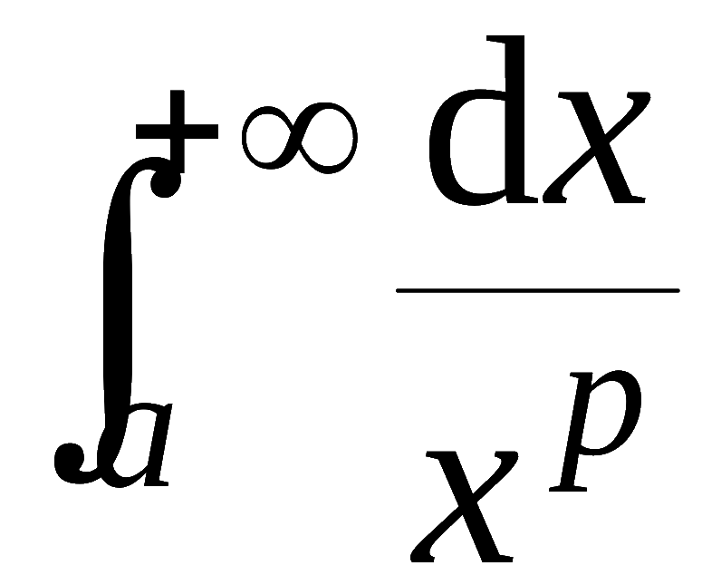
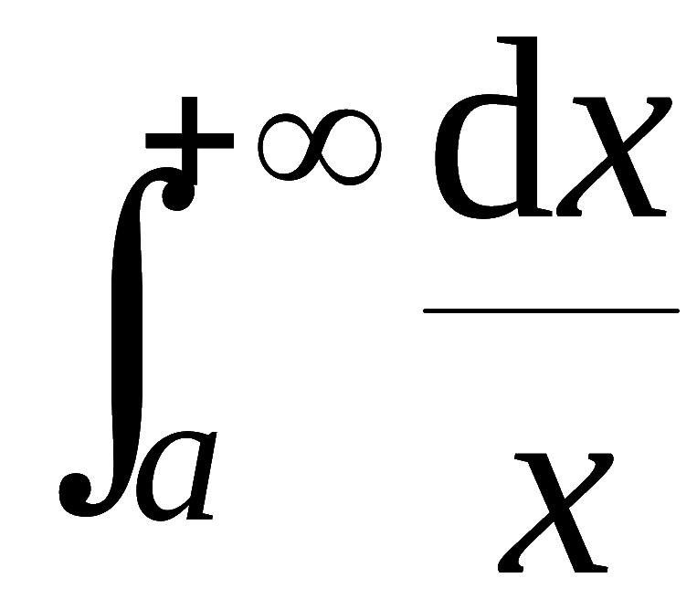
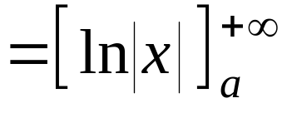

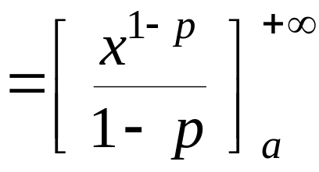
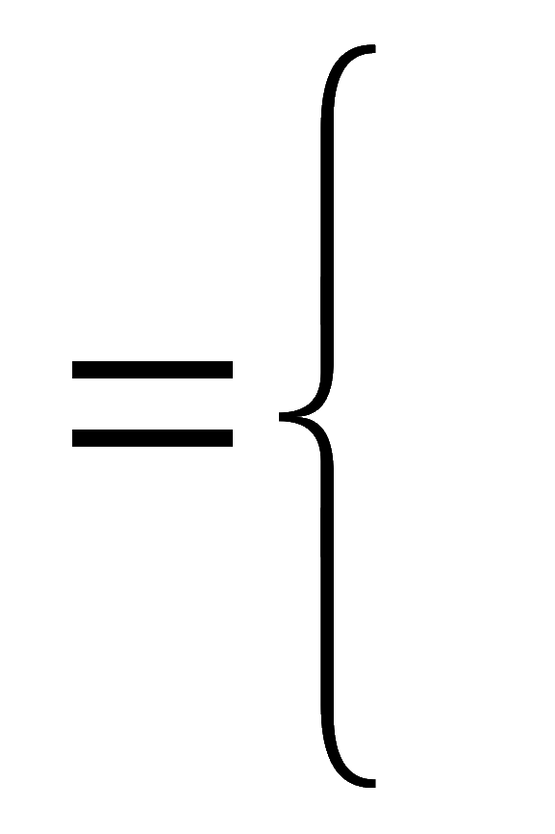


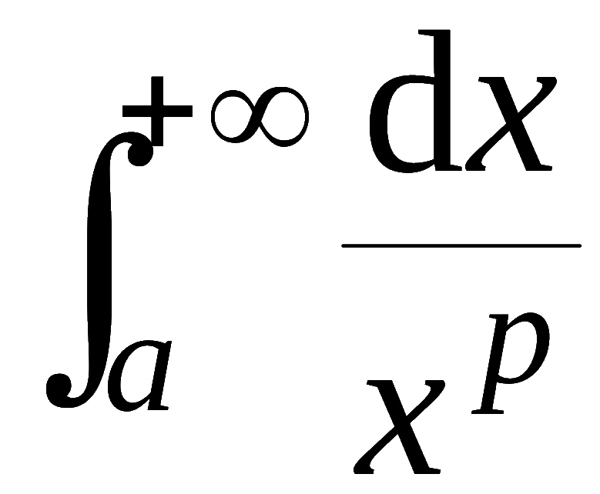
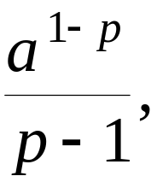

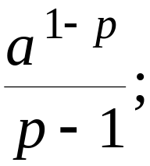
例4. 证明第一类 p 积分
当 p >1 时收敛 ; p≤1
时发散 .
证:当 p =1 时有
当 p ≠ 1 时有
因此, 当 p >1 时, 反常积分收敛 , 其值为
当 p≤1 时, 反常积分发散 .
机动 目录 上页 下页 返回 结束

Slide 10
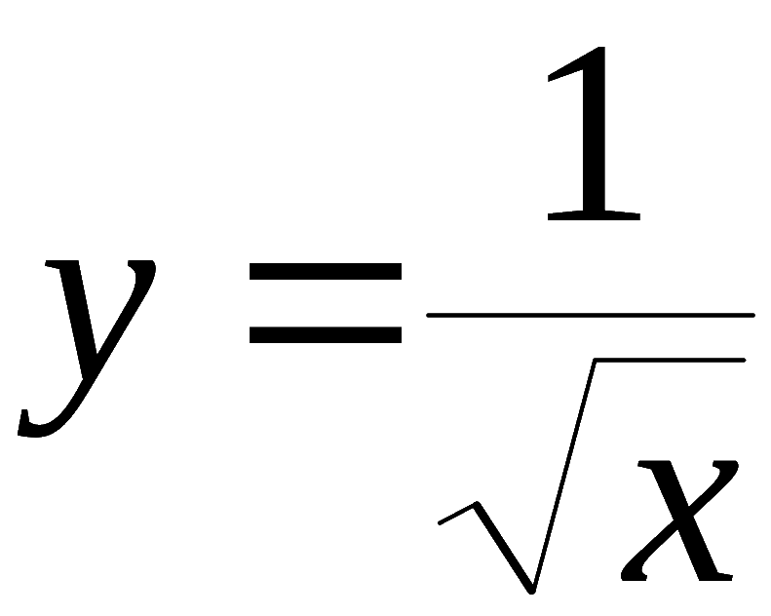

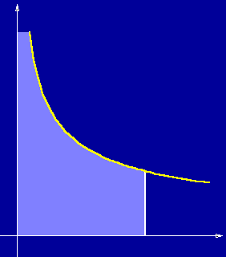
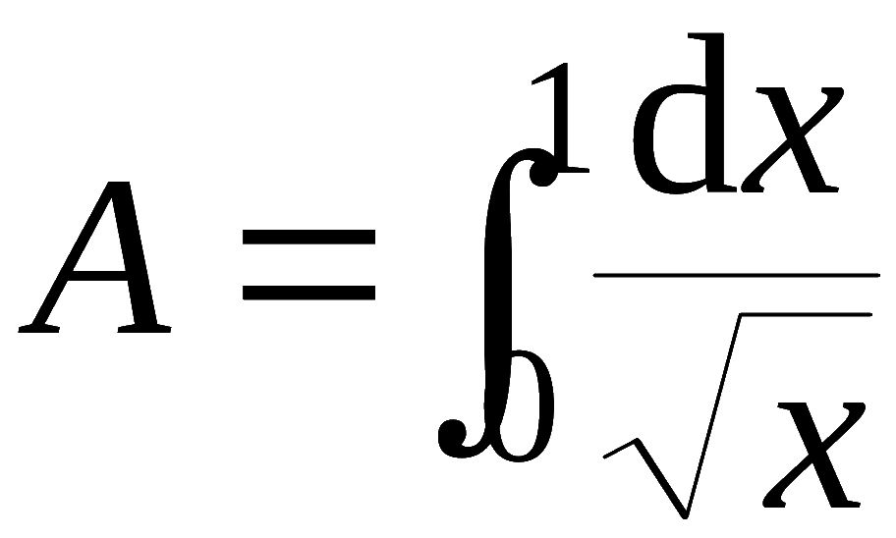
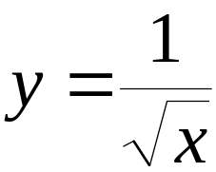
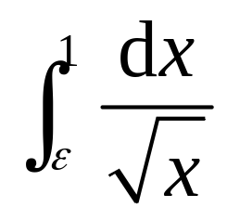
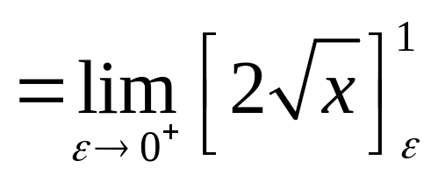

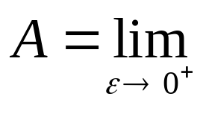



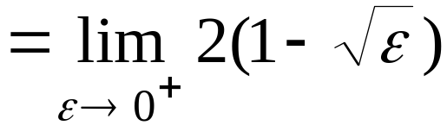

二、无界函数的反常积分
引例:曲线
与 x 轴, y 轴和直线
所围成的
开口
曲边梯形的面积
可记作
其含义可理解为
机动 目录 上页 下页 返回 结束

Slide 11
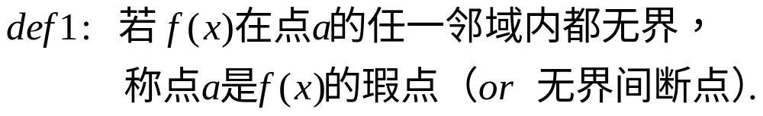








Slide 12






类似地，可定义：

Slide 13



问题：以下积分为定积分还是反常积分？
说明:
若被积函数在积分区间上仅存在有限个第一类
间断点,
则本质上是常义积分,
而不是反常积分.
又例:
，其瑕点只有x=0.

Slide 14










则也有类似牛 – 莱公式的
的计算表达式 :
若 b 为瑕点, 则
若 a 为瑕点, 则
若 a , b 都为瑕点, 则
注意: 若瑕点
则
可相消吗?
机动 目录 上页 下页 返回 结束

Slide 15








例1. 计算反常积分
解: 显然瑕点为 a , 所以
原式
例2. 讨论反常积分
的收敛性 .
下述解法是否正确:
, ∴积分收敛
机动 目录 上页 下页 返回 结束

Slide 16



例3.
当 0<q < 1 时, 该反常积分收敛 , 其值为
当 q ≥ 1 时, 该反常积分发散 .
机动 目录 上页 下页 返回 结束

Slide 17








说明: 有时通过换元 , 反常积分和常义积分可以互
相转化 .
例如 ,
机动 目录 上页 下页 返回 结束
Notes:
例如, L. P178 例13

Slide 18









内容小结
积分区间无限
1. 反常积分
常义积分的极限
被积函数无界
2. 两个重要的反常积分
机动 目录 上页 下页 返回 结束

Slide 19
作业:
第262页:
无穷限反常积分部分：
1.(2)(3)(6）;2
第262页:
瑕积分部分：
1.(7)(10）;4

